Slide 1
航空运输概论

Slide 2
主要内容
一 航空运输的历史
二 航空运输的设施与设备
三 航空运输的运输方式

Slide 3
一、航空运输的历史
（一）航空运输的发展
飞机是20世纪最伟大的发明之一，航空运输也是发展最为的一种运输方式。
1903年，美国莱特兄弟制造了第一架飞机“飞行者1号”；
1910年，莱特公司开始使用飞机运输货物。
1933年，世界第一架“现代”运输机的全金属单翼波音247型飞机诞生。
1939年，出现了涡轮喷气发动机。1942年，出现了第一代喷气飞机贝尔XP-59A。自1945年起，航空运输机主要机型（如波音）的发展呈现系列化的趋势。
目前世界定期航班总货运周转量和客运量分别达到2200多亿吨·公里和11多亿人次，美国的航空运量居首位，次之为俄罗斯，然后是日、德、法、英、加、澳、意等国。

Slide 4
一、航空运输的历史
（二）我国航空运输业的发展
1949年11月2日，中国民用航空局成立，揭开了我国民航事业发展的序幕。中国民航发展至今主要历经4个阶段。
第一阶段：1949～1978年。这一时期，民航由于领导体制几经改变，航空运输发展受政治、经济影响较大。1978年，航空旅客运输量仅为231万人，运输总周转量3亿吨·公里。
第二阶段：1978～1987年。这期间，中国民航局是政企合一，下设北京、上海、广州、成都、兰州（后迁至西安）和沈阳6个地区管理局。1980年，全民航只有140架运输飞机、载客量100人以上的中大型飞机只有17架，机场只有79个。同年我国民航全年旅客运输量仅343万人，全年运输总周转量4.29亿吨·公里，列世界民航第35位。

Slide 5
一、航空运输的历史
第三阶段：1987～2002年。1987年组建了6个国家骨干航空公司，实行自主经营、自负盈亏和平等竞争。这6个国家骨干航空公司是：中国国际航空公司、中国东方航空公司、中国南方航空公司、中国西南航空公司、中国西北航空公司和中国北方航空公司。在原民航北京管理局、上海管理局、广州管理局、成都管理局、西安管理局和沈阳管理局的基础上，组建了民航华北、华东、中南、西南、西北和东北6个地区管理局以及北京首都机场、上海虹桥机场、广州白云机场、成都双流机场、西安西关机场（现已迁至咸阳，改为西安咸阳机场）和沈阳桃仙机场。
1993年4月19日，中国民用航空局改称中国民用航空总局，属国务院直属机构。2002年，我国民航行业完成运输总周转量165亿吨·公里、旅客运输量8594万人、货邮运输量202万吨，国际排位进一步上升，成为令人瞩目的民航大国。

Slide 6
一、航空运输的历史
第四阶段：2002年至今。2002年3月，中国政府决定对中国民航业再次进行重组。组成为六大集团公司，分别是：中国航空集团公司、东方航空集团公司、南方航空集团公司、中国民航信息集团公司、中国航空油料集团公司、中国航空器材进出口集团公司。此外，对90个机场进行了属地化管理改革，民航总局直接管理的机场下放所在省（区、市）管理。
到2008年年底中国民航已经通航33个国家75个城市，国际航线达到233条，在国内通航132个城市，一共1024条，包括香港、澳门两个特别行政区，运输机队规模不断扩大。我国航空运输总周转量在民航国际缔约国中的地位由第9位提高到第2位 。

Slide 7







国内主要的航空公司标志
中国国际航空公司 | 中国东方航空公司 | 中国南方航空公司 | 中国西南航空公司
中国西北航空公司 | 中国北方航空公司 | 中国通用航空公司

Slide 8
一、航空运输的历史
（三）航空运输的相关组织
航空运输发展至今，在世界上主要形成了三大航空运输组织，其有关当事人也有所增加。
1.国际民用航空组织（International Civil Aviation Organization,ICAO）
国际民用航空组织成立于1947年5月13日。它是联合国所属专门机构之一，也是政府间的国际航空机构。它是根据1944年芝加哥《国际民用航空公约》（又称《芝加哥公约》）设立的。总部设在加拿大的蒙特利尔，现在成员国有185个。中国在1977年起，正式加入该组织成为其成员国。
2.国际航空运输协会（International Air Transport Association,IATA）
国际航空运输协会是各国航空运输企业之间的联合组织，会员必须是国际民用航空组织成员国的空运企业。参加国际航空运输协会的航空公司的所属国一般都是联合国成员。协会于1945年4月16日在古巴哈瓦那成立。
3.国际货物运输代理协会（International Federation of Freight Forwarders Association,FIATA）
国际货物运输代理协会是国际发货人协会和世界上私人发运公司的组织。它是世界范围内运输领域中最大的非政府和非盈利性质的组织。

Slide 9
二、航空运输设备
航空运输设备体系包括：
飞机
机场（航空港）
空中交通管理系统
飞行航线

Slide 10
(一)飞机的分类
单翼
双翼
活塞、螺旋桨、喷气式
单、双、三、四发动机
一个旅客过道
两个旅客过道，宽体（或双通道）客机
按机翼数
按发动机类型
和数目
按构造
按客舱内旅
客过道数目

Slide 11
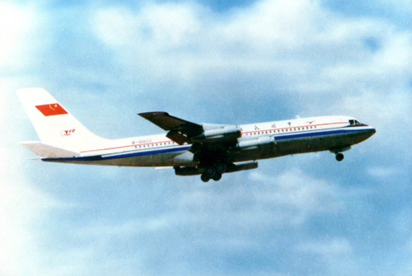
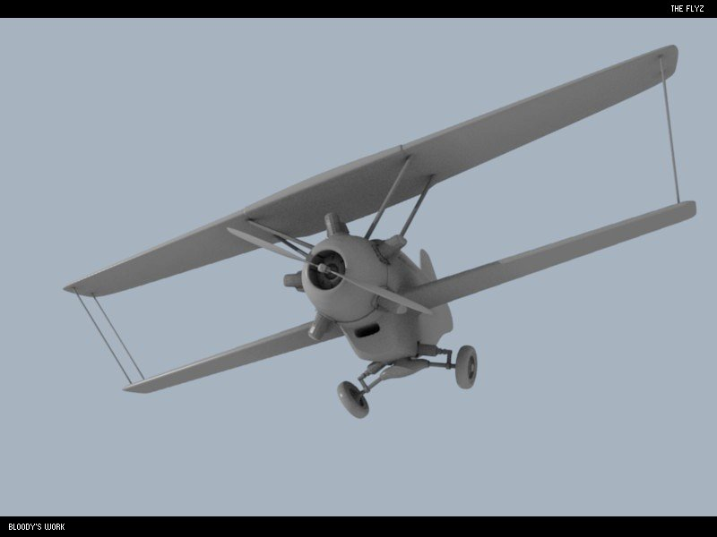
单翼
双翼

Slide 12
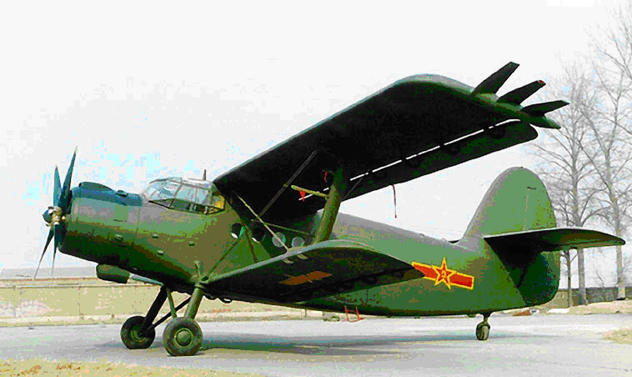
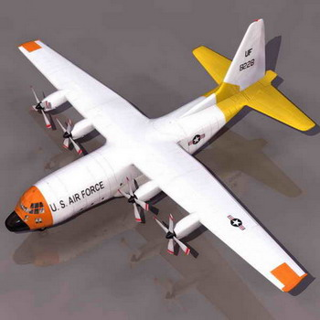
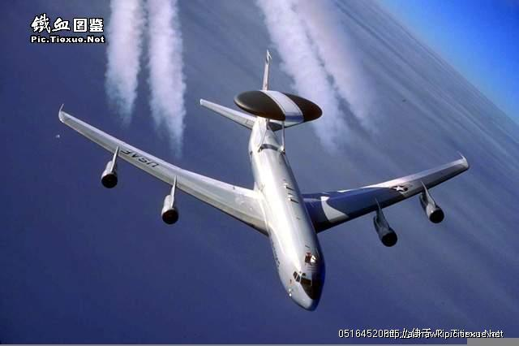
活塞式
活塞式
螺旋桨
喷气式

Slide 13
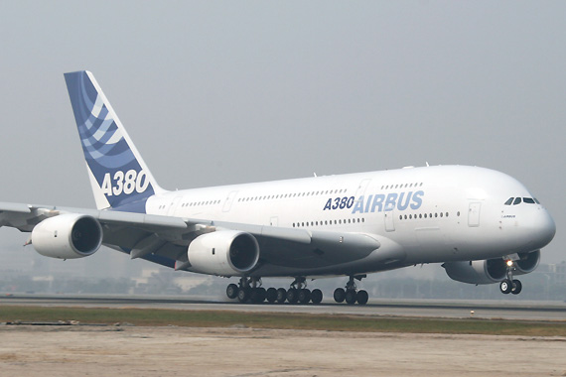
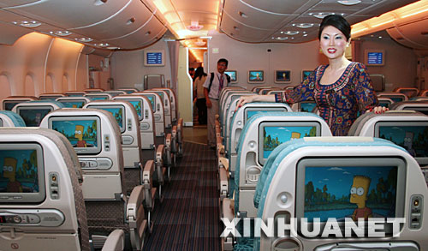
长度73米、翼展79.8米、高度24.1米；
座位数550；
空机重量 280,000公斤 ；
巡航速度0.85 马赫(约 902 公里/小时) ，最高巡航速度 0.89 马赫(约 945 公里/小时)；
飞行距离 15,100 公里， 9,383 英里；
飞行高度 13,100 米 43,000 英尺
空客A380
宽体

Slide 14
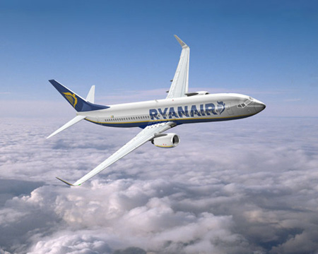
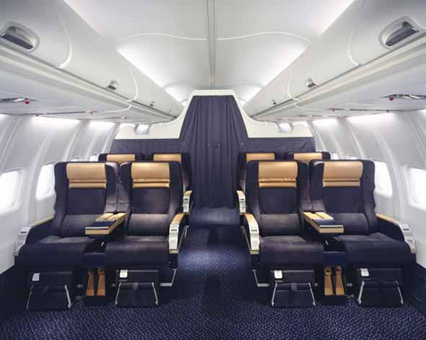
波音737 窄体
波音737 窄体

Slide 15
客机
货机
教练机（民用）
农业机、林业机
体育运动机
多用途轻型飞机
军用机
按用途
民用机
研究机

Slide 16
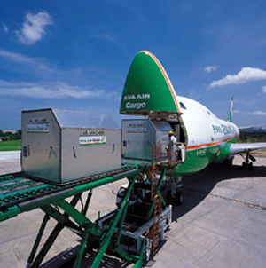
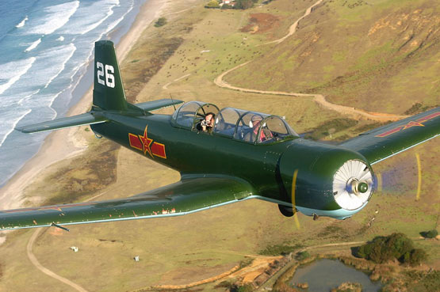
MD-11 货机
MD-11 货机
教练机

Slide 17
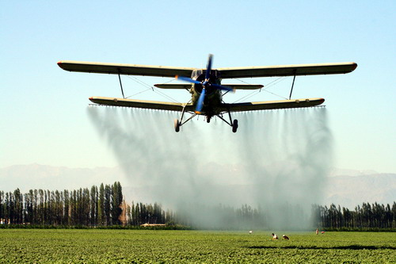
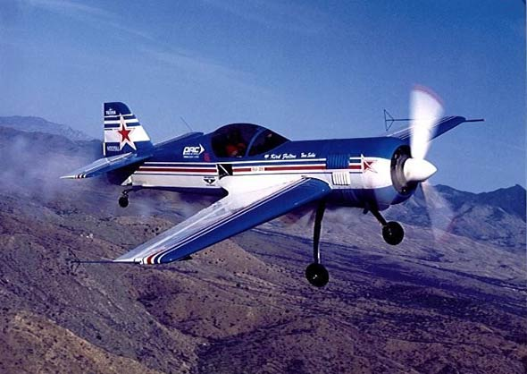
农业机
农业机
体育运动机

Slide 18
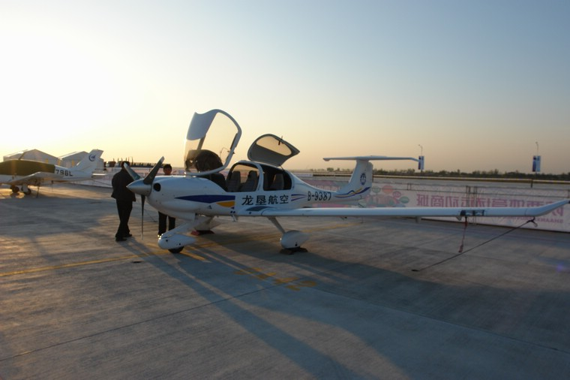

Slide 19
亚音速(低速、高亚音速)
跨音速
超音速
超超音速
陆上、雪（冰）上、水上
两栖、舰载
滑跑起落式
垂直/短距起落式
短程飞机（支线飞机）
中程飞机和远程飞机（干线飞机）
按最大
飞行速度
按起落地点
按性能特点
按起落方式
按飞机航程

Slide 20
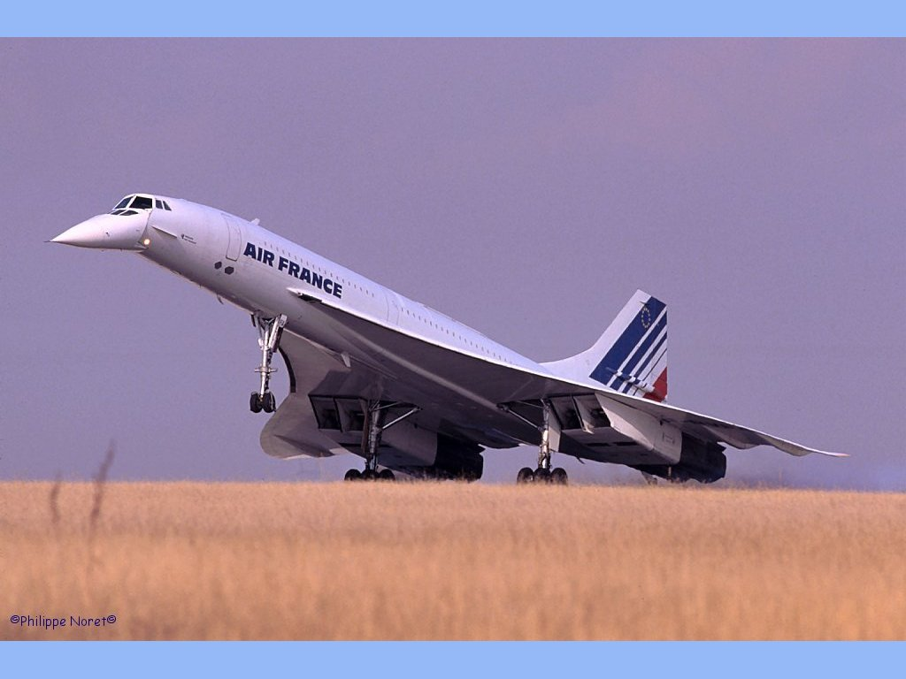
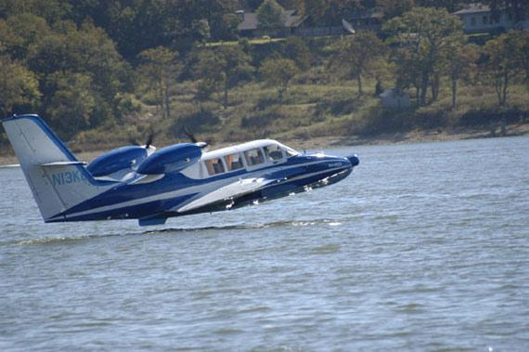
协和飞机
协和飞机
两栖

Slide 21
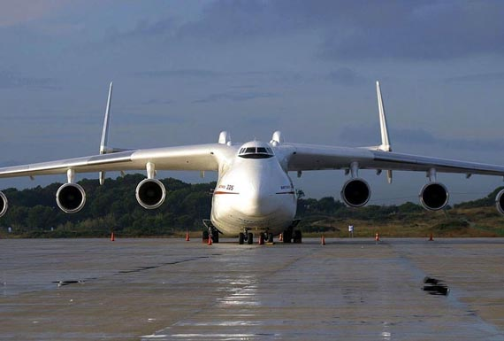

Slide 22
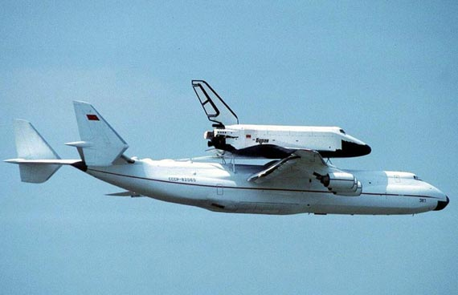

Slide 23
(二）机场
机场的构成也可分为空侧(airside)和陆侧(landside)两部分。
空侧(又称对空面或向空面)是受机场当局控制的区域,包括飞行区、站坪及相邻地区和建筑物,进人该区域是受控制的。
陆侧是为航空运输提供各种服务的区域,是公众能自由进出的场所和建筑物。
机场主要由飞行区、航站区及进出机场的地面交通系统构成。

Slide 24
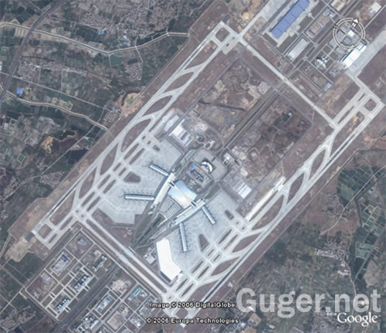
白云机场

Slide 25
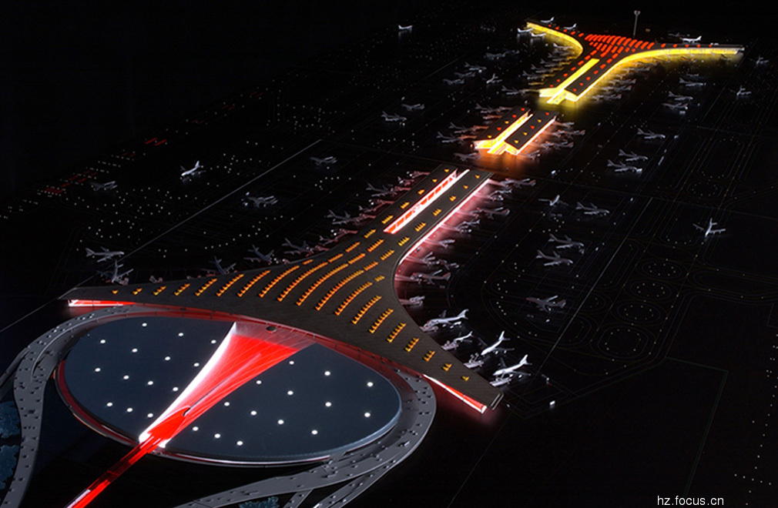
首都机场

Slide 26
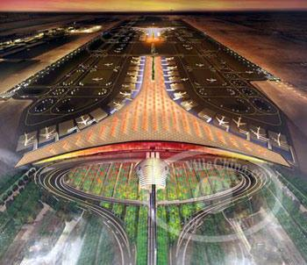
首都机场

Slide 27
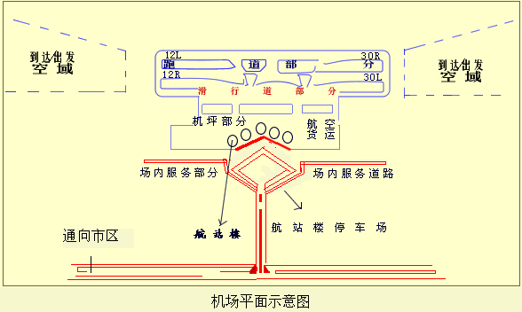

Slide 28
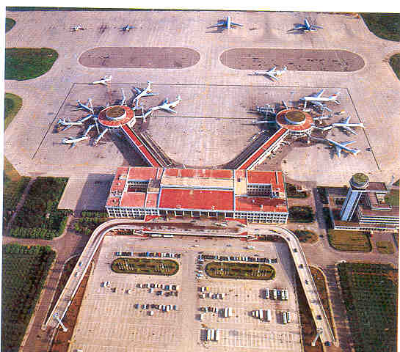
早期的首都机场图

Slide 29
1、飞行区
飞行区是机场内用于飞机起飞、着陆和滑行的区域，通常还包括用于飞机起降的空域在内。
飞行区由跑道系统、滑行道系统和停机坪构成。

Slide 30
⑴.跑道：
是提供飞机起飞、着陆、滑跑以及起飞滑跑前和着陆滑跑后运转的场地。
跑道组成：结构道面、道肩、防吹坪、跑道安全地带
跑道形式：①单条跑道、②平行跑道
③交叉跑道、 ④开口V形跑道
跑道的长度：飞机的重量越大，它所需用的跑道就越长而且宽。我国的主要国际机场都是4E级。这类机场的跑道长度在3000米以上，宽度为45～60米。中小城市的机场多数是3C级，跑道长度在1500米左右，宽度在30米以上。可以起降国产运7型飞机。

Slide 31
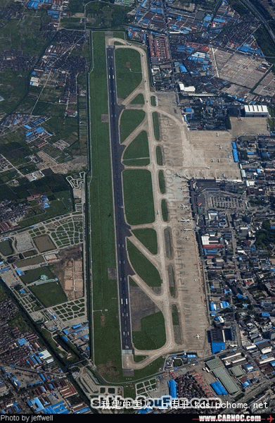
上海虹桥机场跑道

Slide 32
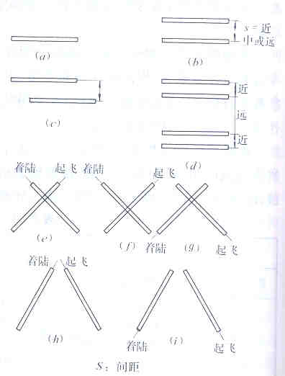
跑道的基本构形
Notes:
水路运输概述
水路运输－是利用船舶、排筏和其他浮运工具在江河湖泊、人工水道以及海洋上运送旅客和货物的运输方式。
一 水路运输的分类和特点
远洋运输:指沿海以外的海上运输。
1.分类 沿海运输:指在我国沿海区域内的运输。
内河运输:在江河、湖泊、人工水道上
的运输

Slide 33
⑵.滑行道：
主要功能是提供从跑道到航站区或维修区的通道，使已着陆的飞机迅速离开跑道，不与起飞滑跑的飞机相干扰，并尽量避免延误随即到来的飞机着陆。
滑行道也提供了飞机由航站区进入跑道的通道；滑行道还可使性质不同的各功能分区连接起来。
包括：出口滑行道、转出滑行道。
Notes:
水路运输概述
水路运输－是利用船舶、排筏和其他浮运工具在江河湖泊、人工水道以及海洋上运送旅客和货物的运输方式。
一 水路运输的分类和特点
远洋运输:指沿海以外的海上运输。
1.分类 沿海运输:指在我国沿海区域内的运输。
内河运输:在江河、湖泊、人工水道上
的运输

Slide 34
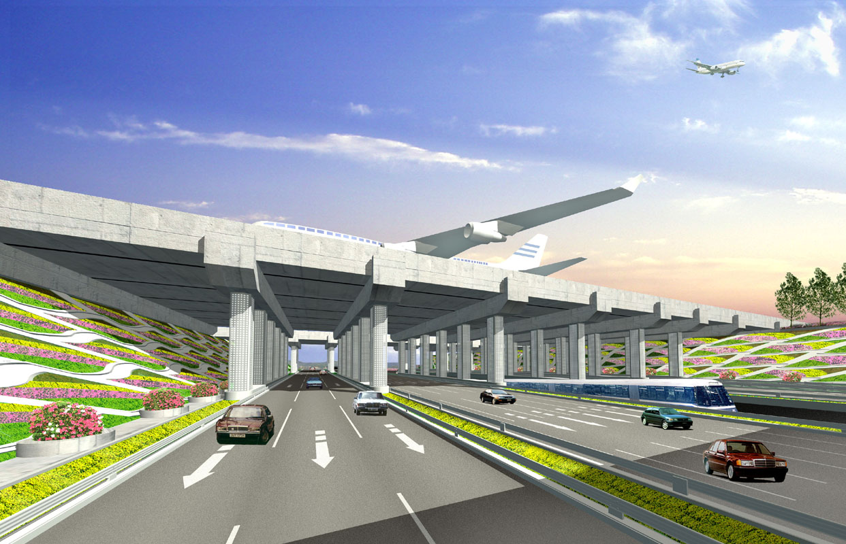
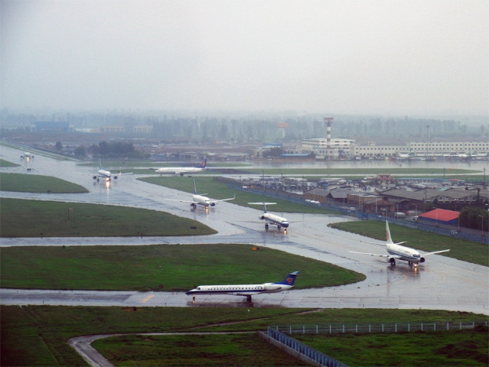

Slide 36
⑶.停机坪
起飞前的等待或准备机坪。
试机坪／预热机坪
停机坪包括：站坪、维修机坪、隔离机坪、等候机位机坪、等候起飞机坪等。
停机坪上设有机位，即供飞机停放的划定位置。
航站楼空侧所设停机坪称作站坪，可供飞机滑行、停驻机位和旅客上下及加油。
Notes:
水路运输概述
水路运输－是利用船舶、排筏和其他浮运工具在江河湖泊、人工水道以及海洋上运送旅客和货物的运输方式。
一 水路运输的分类和特点
远洋运输:指沿海以外的海上运输。
1.分类 沿海运输:指在我国沿海区域内的运输。
内河运输:在江河、湖泊、人工水道上
的运输

Slide 37
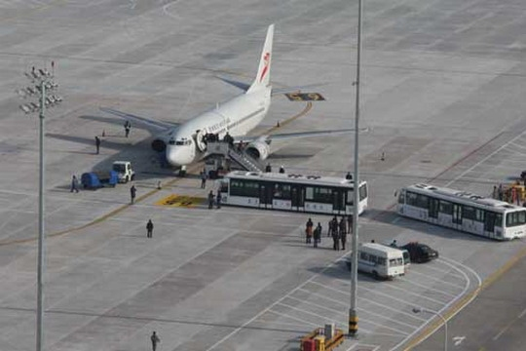
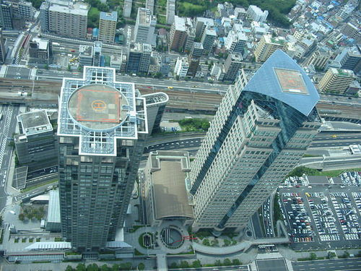

Slide 38
2、航站区
航站区设备包括航站楼、助航设施、地面活动引导和管制系统、地面特种车辆和场务设备等。
航站楼
助航设施
地面活动引导和管制系统
地面特种车辆和场务设备

Slide 39
1. 航站楼
航站楼（主要指旅客航站楼，即候机楼）是航站区的主体建筑物。
旅客航站楼基本功能是安排好旅客和行李的流程,为其改变运输方式提供各种设施和服务,使航空运输安全有序。

Slide 40
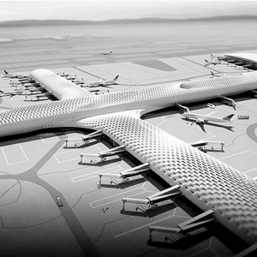
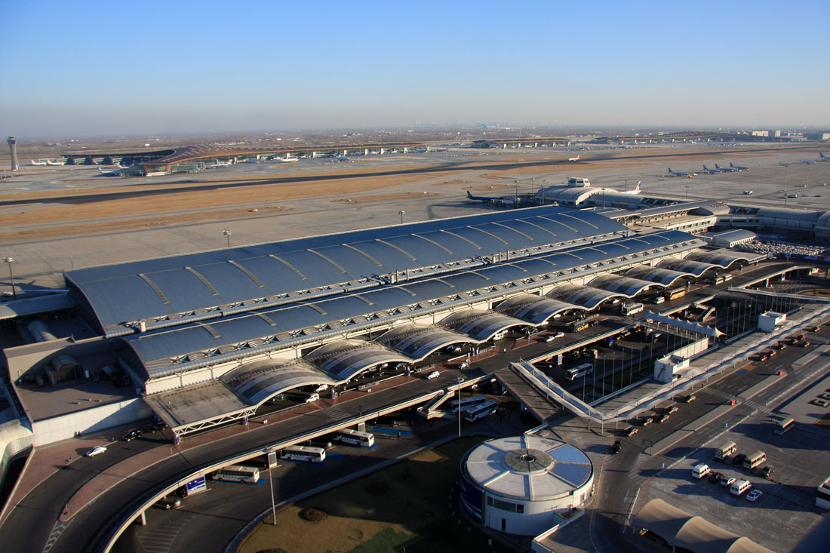
首都机场航站楼

Slide 41
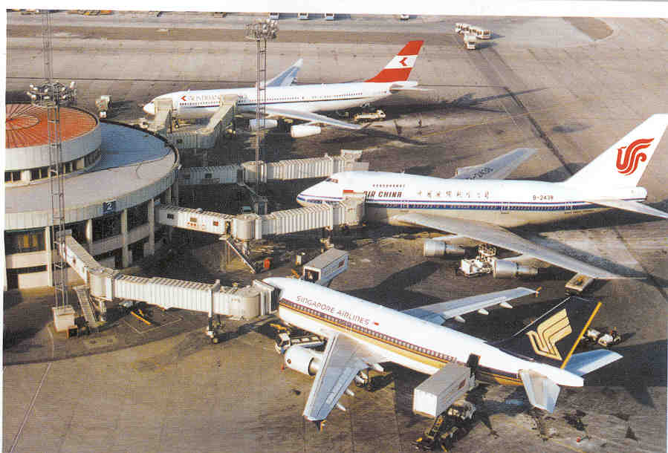
登机桥

Slide 42
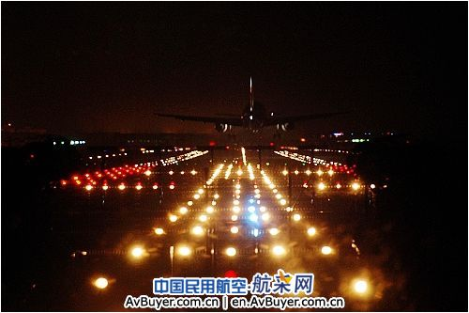
2. 助航设施
（1）仪表助航设备。为驾驶员提供通信、导航和监视方面的帮助。
（2）目视助航设备。主要指示标和信号设施、标志、灯光、 标记牌和标志物。保证飞机的安全起飞、着陆、滑行。

Slide 43
3. 地面活动引导和管制系统
系统作用：使机场能安全地解决运行中提出的地面活动需求,即防止飞机与飞机、飞机与车辆、飞机与障碍物、车辆与障碍物以及车辆之间的碰撞等。
系统组成：由助航设备、设施和程序组成。

Slide 44
4. 地面特种车辆和场务设备
地面特种车辆：牵引车、电源车、加油车、行李车、升降平台、客梯车等。
场务设备：机场配备的维护、检测设备(清扫车、吹雪车、推雪车、 割草机、道面摩擦系数测试车等)以及驱鸟设备等.。

Slide 45
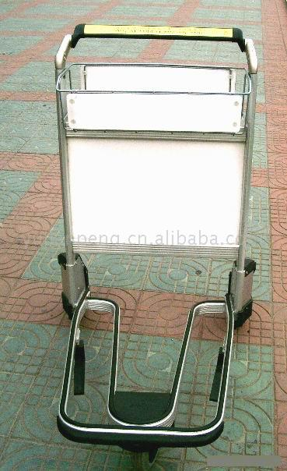
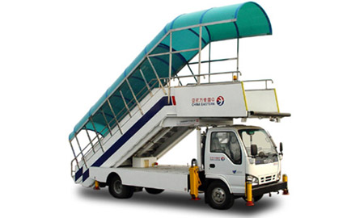

Slide 46
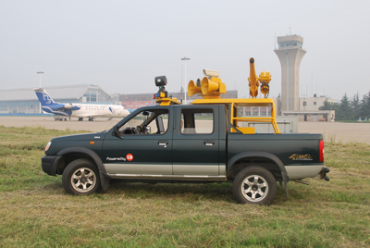


Slide 47
3、地面交通系统
进出机场的地面交通系统通常是公路，也包括铁路、地铁（或轻轨）和水运码头等。
其功能是把机场和附近城市连接起来，将旅客和货邮及时运进或运出航站楼。
1.出入机场主要交通
私人小汽车、出租车、机场班车、公共汽车、市郊列车
2.机场内交通
人、车
Notes:
水路运输概述
水路运输－是利用船舶、排筏和其他浮运工具在江河湖泊、人工水道以及海洋上运送旅客和货物的运输方式。
一 水路运输的分类和特点
远洋运输:指沿海以外的海上运输。
1.分类 沿海运输:指在我国沿海区域内的运输。
内河运输:在江河、湖泊、人工水道上
的运输

Slide 48
4.3 航空运输设施有关术语
航路 、航线、航班
航路，是政府有关部门批准的，使飞机能够在地面通信导航设施的指挥下沿着一定高度、宽度和方向在空中飞行的空域。
国际航路空域高度层分三层：
低空航路——宽16km，海拔高度在4423m以下；
中空航路——宽26km，海拔高度在4423-7320m之间；
高空航路——没有宽度限制，海拔高度在7320m以上。
我国民用航航路的宽度规定为20km。

Slide 49
4.3 航空运输设施有关术语
航线，是飞机飞行的路线，飞机的航线由飞行的起点、经停点、终点等要素组成。
航线按飞行的区域可分为：
国内航线，指飞行的起点、经停点和终点都在同一个国家境内的航线。
国际航线，指飞机飞行的起点、经停点和终点超过一个国家国境线的航线。
航班，是指飞机定期由始发站按规定的航线起飞、经过经停站到终点站或不经经停站直达终点的运输飞行。
在国际航线上飞行的航班称为国际航班，在国内航线上飞行的航班，称为国内航班。

Slide 50
航班号：国内航班号示例
航班号：国内航班号示例
执行航班任务的航空公司
执行该航班任务的航空公司或所属管理局
CA 1 5 0 1
该航班终点站所属管理局
班次：即航班的具体编号，若第4位数字为奇数表示为去程航班，若为偶数则表示回程航班。

Slide 51
CA 1 5 0 1
表示中国国际航空公司自北京至上海的航班
航空公司名称 | 代码
 | 二位字母 | 数字
中国国际航空公司 | CA | 1
中国东方航空公司 | MU | 5
中国南方航空公司 | CZ | 3
上海航空公司 | FM | 5
海南航空公司 | HU | 7
厦门航空公司 | MF | 8
民航地区管理局名称 | 所在地 代码
华北管理局 | 1
西北管理局 | 2
华南管理局 | 3
西南管理局 | 4
华东管理局 | 5
东北管理局 | 6
乌鲁木齐管理局 | 9

Slide 52
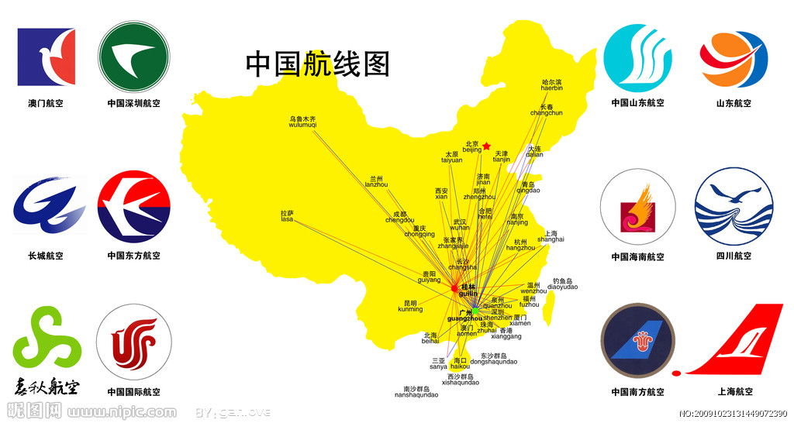

Slide 53
三 航空运输的组织形式
（一）航空货运营运方式
1、班机运输(Scheduled Airline)
指定期开航，定航线，定始发站、定目的港、定途经站的飞机。客运航班一般使用客货混合型飞机，运送少量货物。货运航班只承揽货物运输，使用全货机，由一些规模较大的航空运输公司在货源充足的航线上开辟。
特点：
(1)迅速准确
(2)方便货主
(3)舱位有限。

Slide 54
（一）航空货运营运方式
2、包机运输(Chartered Carrier)
包用航空公司的飞机运载货物的形式称为包机运输。
指航空公司将整架飞机租给包机人。适用于大批量的货物。
包机人一般要在货物装运前一个月与航空公司联系，办理有关手续。
(1)整包机
包机的费用：一次一议。

Slide 55
几家航空货运公司或发货人联合包租一架飞机。
(2)部分包机
航空公司把一架飞机的舱位分别卖给几家航空货运公司装载货物。
相对而言，部分包机适用于运送1吨以上，但货量不足整机的货物，相对于整包机，比较灵活。不足之处在于各国政府为了保护本国航空公司的利益，在申请入境、通过领空、降落地点等设置复杂的审批手续，造成营运成本较大。目前部分包机主要在西欧——香港方向。

Slide 56
（二）航空货运的组织形式
1、集中托运(Consolidation) ：
是指航空货运代理人(也称集中托运人)将若干批单独发往同一方向的货物，组成一整批，填写一份主运单，发到同一目的站，并由集中托运人在目的站的指定代理人(也称分拨代理人)收货、报关，再根据集中托运人签发的航空分运单将货物分拨给各实际收货人的航空货运组织方法。

Slide 57
（1）集中托运的具体做法
①将每一票货物分别制定航空运输分运单，即出具货运代理的运单HAWB。
②将所有货物区分方向，按照其目的地相同的同一国家、同一城市来集中，向航空公司托运，与航空公司签订总运单MAWB。
③打出该总运单项下的货运清单。
④把该总运单和货运清单作为一整票货物交给航空公司。
⑤货物到达目的地站机场后，当地的货运代理公司作为总运单的收货人负责接货、分拨，按不同的分运单制定各自的报关单据并代为报关、为实际收货人办理有关接货交货事宜。
⑥实际收货人在分运单上签收以后，目的站货运代理公司以此向发货的货运代理公司反馈到货信息。

Slide 58
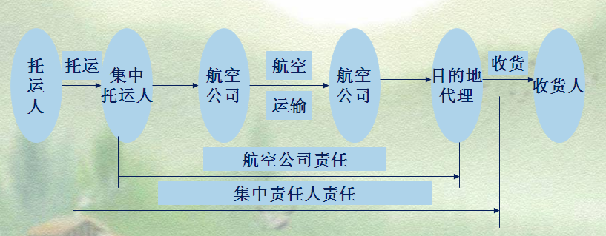
集中托运涉及当事人较多，责任如何划分？

Slide 59
（2）集中托运的限制
①集中托运只适合办理普通货物， 贵重物品、危险物品、活动物及文物等不可办理集中托运。
②目的地相同或临近的可以办理
（3）集中托运的特点
①节省运费，货物越多，费率越低。
②提供方便，专业化，节约成本
③提早结汇，货物分运单和总运单具有相同的法律效率。

